Slide 1
Презентация к дипломному проекту
УО Новопольский государственный аграрно-экономический колледж
Подготовил учащийся группы 2218: Володько Н.И.
Руководитель: Захарич В.Л.

Slide 2
Актуальность
Рост количества киберугроз
Алгоритмы обнаружения

Slide 3
Цели и задачИ
Предпроектные исследования
Разработка ядра
Разработка графического интерфейса

Slide 4
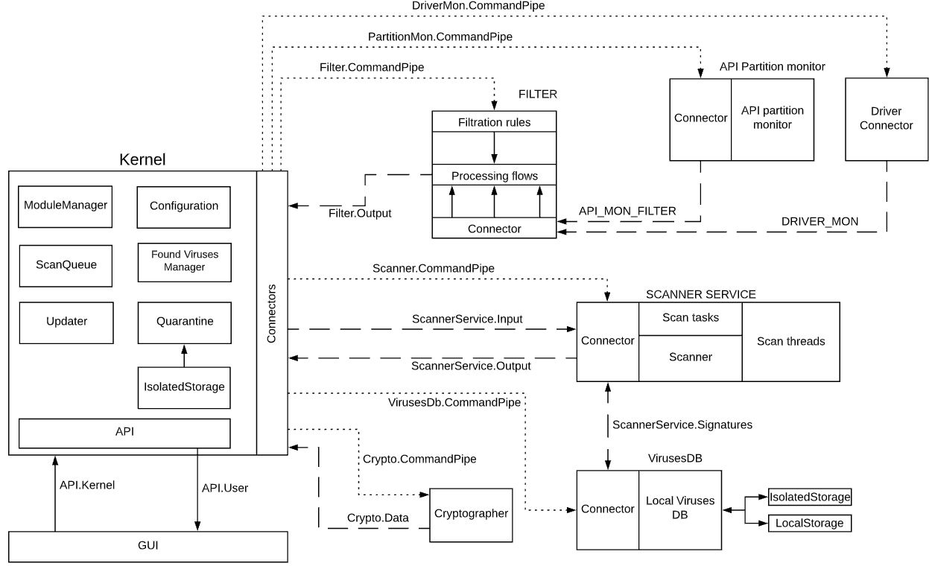
Программное средство

Slide 5
Экономические показатели
Общая трудоемкость: 18 человеко-дней
Отпускная цена с НДС: 403,84

Slide 6
Охрана труда
Организация общественного контроля за состоянием охраны труда
Характеристика трудовой деятельности и факторов среды при работе оператора
Организация общественного контроля условий и безопасности труда
Общественный контроль за состоянием охраны труда на объекте при проектируемой деятельности
Ответственность за необеспечение трудоохранных требований

Slide 7
СПАСИБО ЗА ВНИМАНИЕ

